Slide 1



3-1
الطرح بالعد التنازلي
أ.أحـمـد الأحـمـدي @ahmad9963

Slide 2
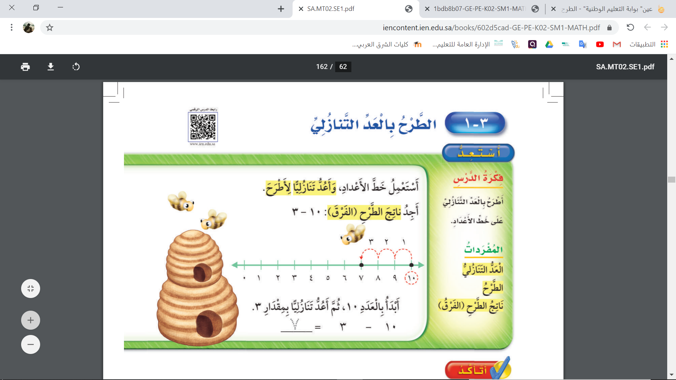
فكرة الدرس
أطرح بالعد التنازلي على خط الأعداد .
المفردات
العـد التنازلي
الطرح
ناتج الطرح
( الفرق )
أ.أحـمـد الأحـمـدي @ahmad9963

Slide 3

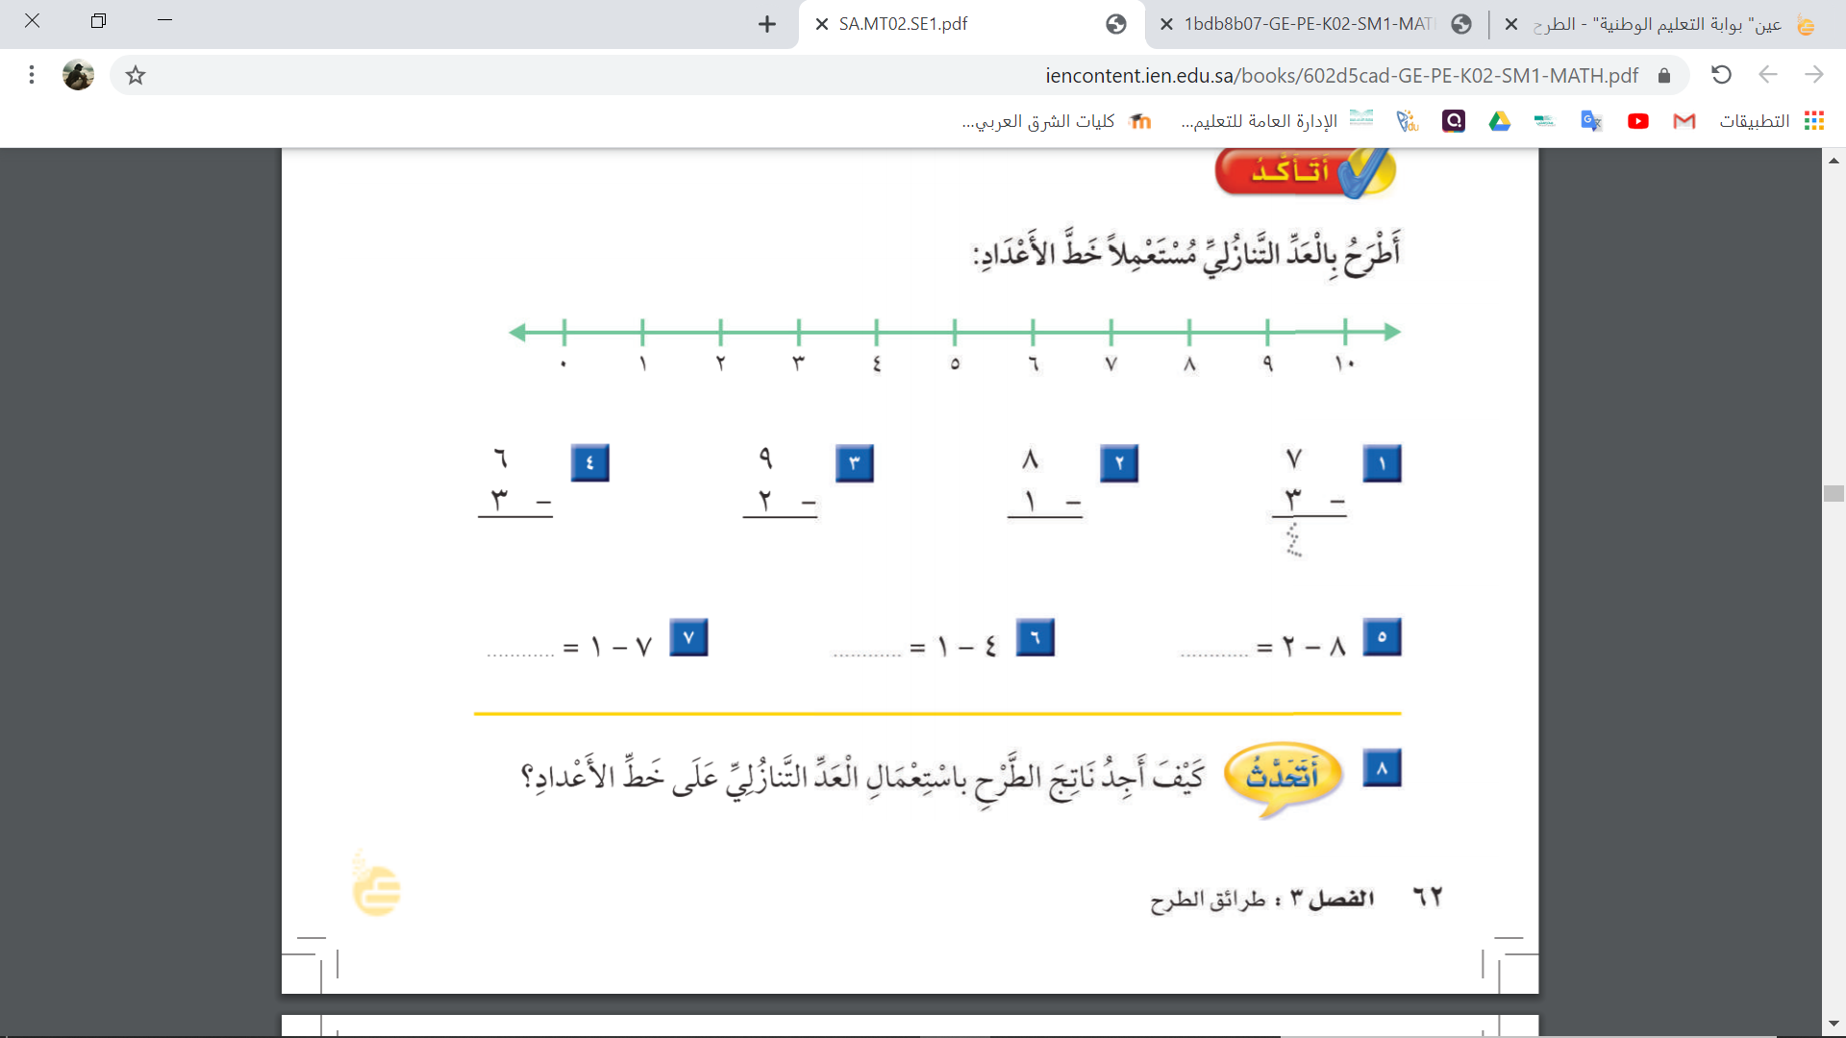
أ.أحـمـد الأحـمـدي @ahmad9963

Slide 4

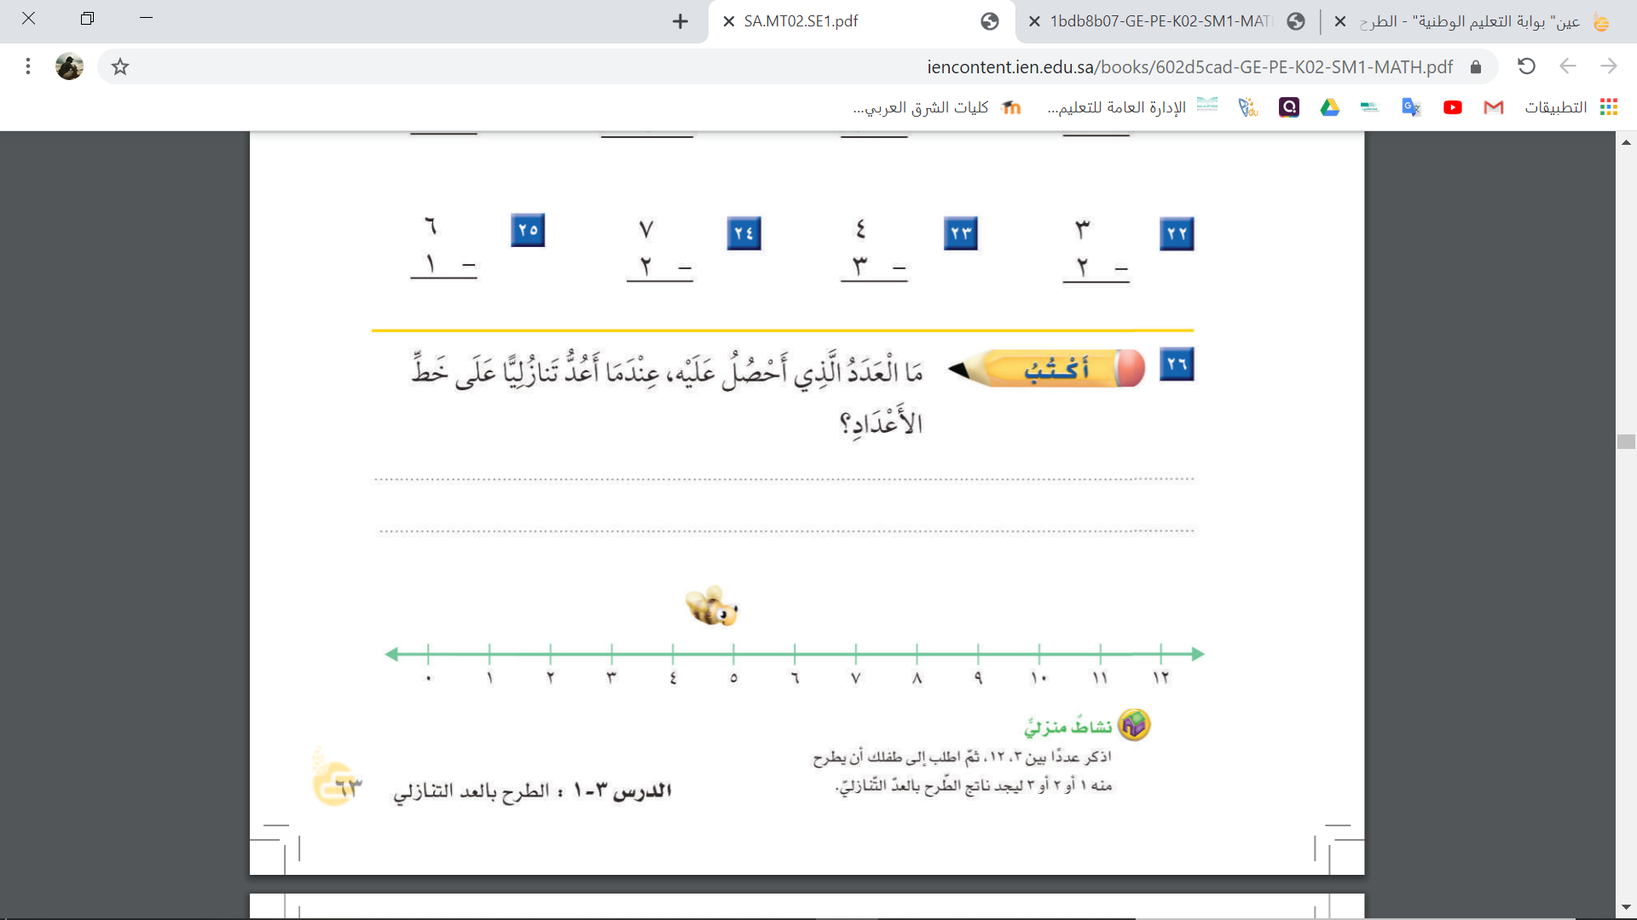
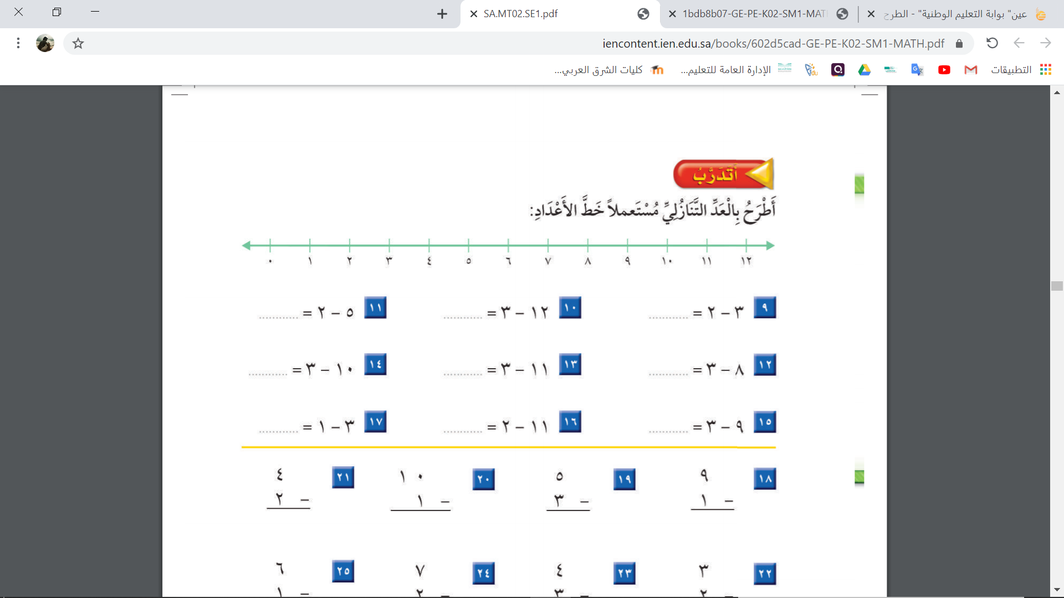
أ.أحـمـد الأحـمـدي @ahmad9963

Slide 5
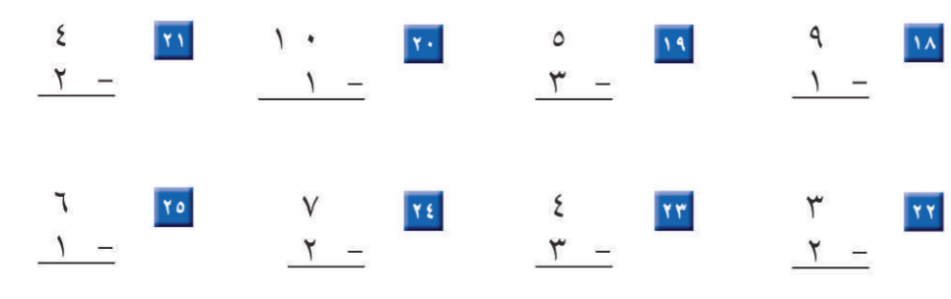
أ.أحـمـد الأحـمـدي @ahmad9963

